Slide 1
Javascript programmering med promises (og et par gode libraries)
Philip Kaare Løventoft
Rehfeld Medical
d. 7/11-16

Slide 2
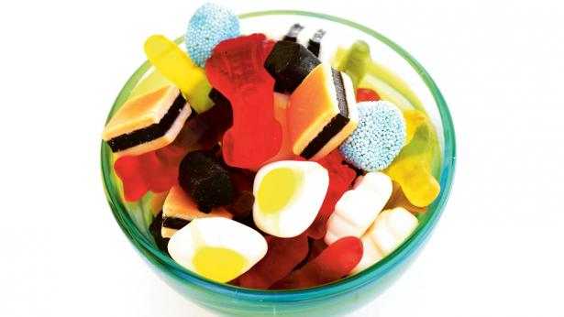
Program
Promises
Hvad er det?
Hvorfor skal jeg lære det?
Fejlhåndtering
Pro-tips
Underscore.js/lodash
Listeprocessering i JS
Vi leger funktionsprogrammering
Performance?
Lunr.js
Fuld-tekst indeksering
Det store eksempel der binder det hele sammen!

Slide 3
Promises(/future/deferred) 1 – hvad er det?
Repræsenterer en asynkron proces som på et tidspunkt (måske) terminerer.
Et promise returnerer et object med følgende funktioner:
then(f) hvor f bliver kaldt når processen terminerer med et “positivt” resultat.
catch(f) hvor f bliver kaldt når processen terminerer med et “negativt” resultat.
Fx:
getAsyncStuff()
.then(function(result){
save(result);
})
.catch(function(error){ alert(error); });

Slide 4
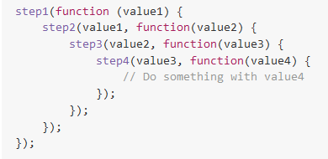

Hvorfor skal jeg lære det? (1)
Pyramid of doom!
Ham Star Trek-manden tager sig til hovedet fordi:
Det er grimt
Der er ingen fejlhåndtering
Det er meget svært at overskue hvilke variable der i scope hvornår.

Slide 5
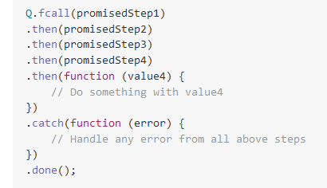

Hvorfor skal jeg lære det? (2)
Flat stream
of happiness
Manden med mikrofonhår er glad fordi:
Det er pænt.
Data flyder fra et komputationstrin til det næste på en overskuelig måde.
Der er fejlhåndtering.

Slide 6
Fejlhåndtering
Håndteres ved at placere en funktion til at håndtere fejlen, til sidst i kæden.
Sørg for at håndtere fejl!

Slide 7
Pro-tips
Debugging med promises er lidt svært, men dog ikke sværere end med andre asynkrone computations.
-> sæt dine breakpoints inde i handleren, hvis det er der du vil breake.
Synkronisering kan blive relevant. Ja, der er kun en tråd, men hver gang et promise returnerer gives kontrollen tilbage til den store JS-planlægger og så kan det godt være at den næste asynkrone komputation sker et andet sted end du forventer.
Angular promises er i stykker, brug Q.js, det er good stuff!

Slide 8
Eksempel!
Nu skal vi se på min super fede todo-applikation :O

Slide 9
Underscore.js / lodash.js
Super library til funktionel behandling af lister.
Metoder som map, fold osv.

Slide 10
Lunr.js
Fuldtekstsøgning i frontenden
Sejt?

Slide 11
Eksempel
Spotify API med lunr.js

